Slide 1
Soutenance python
Projet Maze(labyrinthe)

Slide 2
Ma Présentation
Bonjour monsieur
je m’appelle monsieur Desombre Alain je suis un employé de la logistique INTERMARCHE depuis 30 ans et 8 année dans un magasin cora.
Depuis le 9 avril 2014 j’étudie vos cours.
En espérant un jour pouvoir me diplôme chez vous.
J’ai profité de mes points CPF pour faire cette formation.
Je travaille de nuit en parallèle de la formation.

Slide 3
Mon
Environnement
De travail
pour faire le project python
j'ai crée un environnement virtuelle
avec le logiciel Virtual environnement
ceci me permet de tester mon Project
avec plusieurs version de python.
et de stocker mon travail dans un endroit sure de mon pc

Slide 4
Documentation du code
la documentation de mon logiciel sert a renseigne mon project avec des phrases courte et compréhensible.
une autre personne que moi pourrez aller voir le programme et comprendre le fonctionnement.

Slide 5
Parlons PEP8
La PEP8
mon code est dirigé par la norme PEP8.
Il n'y a pas d'espace inutile dans le code .
Mon indentation est de 4 caractères,
pas de tabulation pour l'indentation.
Mes documentations sont en anglais.
Mes variables sont en minuscule si il y a plus de un mot .Je mets un tiret du bas au centre .

Slide 6
Dépôt GITHUB
Tous mon code ce trouve dans le dépôt Github.
Mon liens Github:
maze(labyrinthe)

Slide 7
Le Project 3 (MAZE)en français labyrinthe :
Le mode d’emploi du jeu le programme représente un labyrinthe avec deux personnages
Le premier personnage s’appelle Mac Giver représenter par le m minuscule en chaine de caractères qui doit se déplacer dans le labyrinthe ,ainsi que son Gardien lui représenter par un g minuscule lui reste statique et se trois objets a ,b ,c eux sont déposer aléatoirement dans le labyrinthe .Pour gagner il faut récupère les trois objets avant le gardien ,si vous récupère le gardien avant les objets vous perdez.
Project Maze
(labyrinthe)

Slide 8
Mode console
###############
#g## ######
# ## #
#### #
# ###
# #
##### #
# #
# #######
###### #
# #
# #####
# # # #
# m ##
###############
Au début de cette formation python ,nous avons j’ai appris la programmation python en console nous avons donc travailler sur le projet 3(MAZE) en mode console le labyrinthe et les personnages sont des caractères.
Nous passons donc à la version python avec le module pygame.

Slide 9
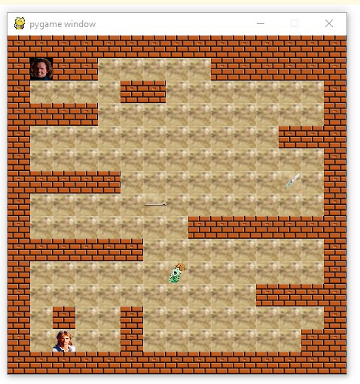
Mode pygame
Entre dans la programmation le module pygame qui vient ajouter une interface graphique
Au jeu.
Nous remplaçons tous les caractères par des images png .
Le reste du code reste en parti pareil tous en étant plus graphique.

Slide 10
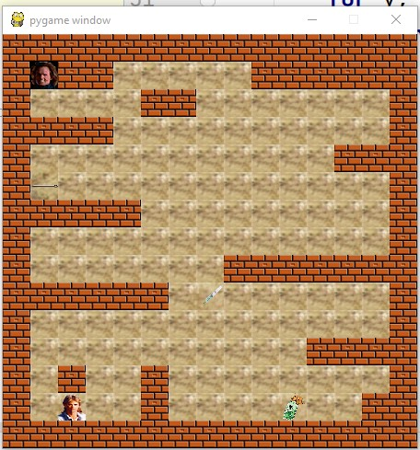
Au début du jeu nous avons mac giver qui dois retrouver 3 objects,
Puis dois ce débarrasser du gardien.
Mac giver ne peut pas passer au travers des murs.

Slide 11
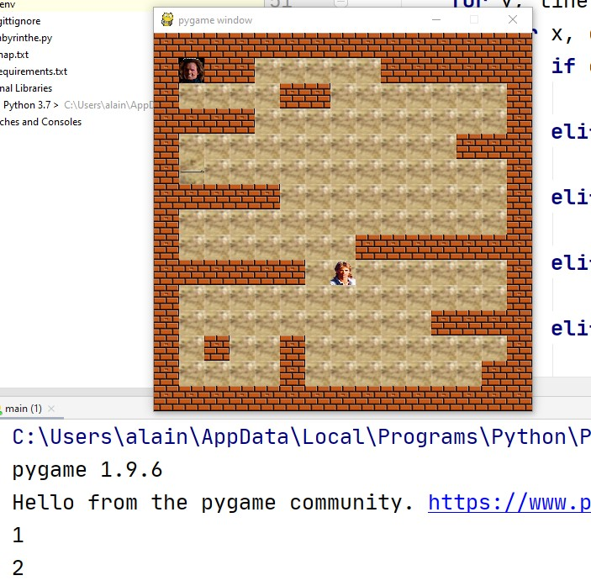
A chaque object récupèré il reçoit
Un point ,il en faut 3 pour pouvoir tuer le gardien et gagner

Slide 12
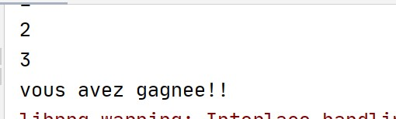
Ceci est la fin du jeu quand vous avez récupère les 3 objets plus le gardien votre objectif est atteint

Slide 13
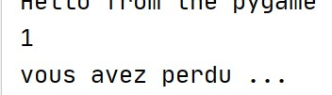
Ceci est la fin du jeu quand vous tuer directement le gardien sans les objets

Slide 14
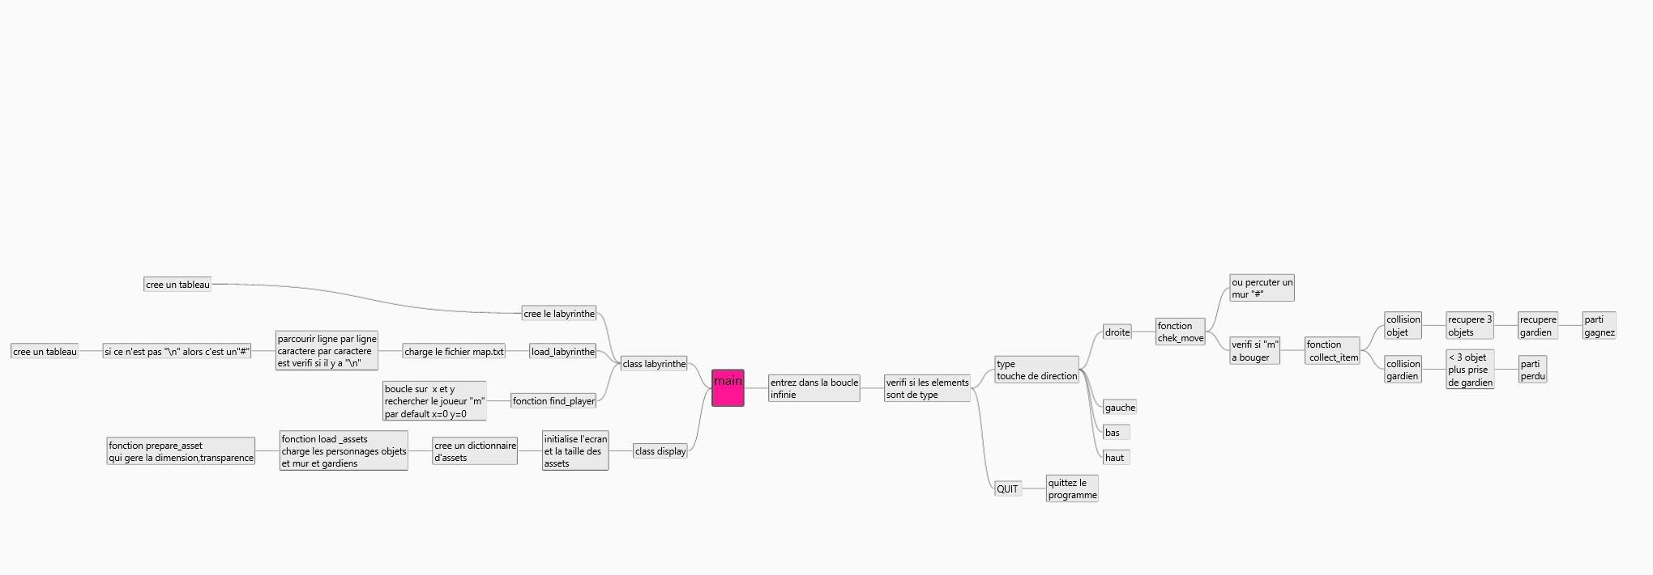
schéma de fonctionnement interne du jeu

Slide 15
Quand je lance le jeu au départ je vais créer une classe labyrinthe qui se chargeras de crée le labyrinthe
Je vais chercher mon joueur et pouvoir lancer le jeu pour pouvoir lancer l’affichage
La classe labyrinthe elle crée un tableau pour charger celui-ci
Puis elle vas le charger dans la fonction load_labyrinth
Load_labyrnthe prend en paramètre l’adresse du fichier map.txt puis va parcourir toute les lignes
De celui-ci. Chaque caractère de chaque ligne et vérifie si ce n’’est pas un saut de ligne
Si le caractère n’est pas un saut de ligne donc il ajoute le caractère # a la ligne du labyrinthe
Puis on ajoute la ligne au labyrinthe.

Slide 16
La fonction find_player
On vas chercher la position de mac giver
Donc avoir une double boucle for scrute toutes les ligne et case du labyrinthe pour touvé ‘m’ (mac giver)
Dans le cas ou on trouve pas ‘m’ la case par default et 0x,0y
Main
Une fois que le labyrinthe et initialisé avec la class Display
On gère tous ce qui s’occupe pygame
Initaliser pygame
Définir la taille d’écran
Cree dictionnaire d assets
Charger les personnages avec la fonction load_assets
Chaque assets a une clé qui correspond a une image
Apres avec la fonction prepare_assets
Je gère la dimension et la transparence des images

Slide 17
Main
Appel la fonction display
L'affichage du labyrinthe
Qui vas s’occupée de l’affichage des personnage et objet a l’écran
Il y a un boucle qui verifi si c’est un ‘#’ donc il affiche l’image wall
Si c’est ‘ ‘ donc il affiche l’image de fond
Si c’est un ‘m’ il affiche l’image de mac giver
Si c’est un ‘g’ il affiche l’image du gardien
Si c’est un ‘a’ il affiche l’image de l’aiguille
Si c’est un ‘b’ il affiche l’image de la seringue
Si c’est un ‘c’ il affiche l’image de la bouteille d’ether

Slide 18
je rentre dans la boucle du jeu
Si c’est un élément de type QUIT je quitte le jeu
Sinon je vérifie si correspondance au touche directionnel
Regarde la fonction check_move si le personnage a bouger et si il ne percute pas un mur
Vérifie avec collect_item la collision avec les object et le gardien pour donner des points
Et gère la fin du jeu
Lab.update met ajour la position de ‘m’
Le fait bouger d’une case vers la position souhaité
Et après je rafraichit l’affichage du labyrinthe avec les nouvelles informations(position de ‘m’ , object pris ,gardien prit )

Slide 19
Mes difficultés
de compréhension
du code
J'ai eu pas mal de difficulté pourtant j'ai lu des livres vu des vidéos
Mais j'avais toujours pas le déclic pour faire quoi que ce soit .
J'ai étais aiguilles par mon mentor.
La construction du labyrinthe n'étais pas simple et le déplacement à l'intérieur.

